Slide 1




Tecnicatura Superior en Ciencia de Datos e IA
SMARTFARE TRACKER N8N:
MONITOREO 24/7 DE PRECIOS DE VUELOS
RAMIRO OTTONE VILLAR
SEMINARIO DE ACTUALIZACIÓN / AUTOMATIZACIÓN 2026

Slide 2

PROBLEMA
CONTEXTO
La volatilidad de precios de vuelos dificulta encontrar la mejor oferta en el momento justo.
Los precios pueden variar hasta un 47% en un mismo día según la demanda, el horario y la anticipación de la compra.
Monitoreo manual: ineficiente e imposible de sostener 24/7.
Sin automatización, el usuario pierde ofertas críticas en minutos.
Necesidad: un sistema inteligente que monitoree, filtre y alerte en tiempo real.

Slide 3
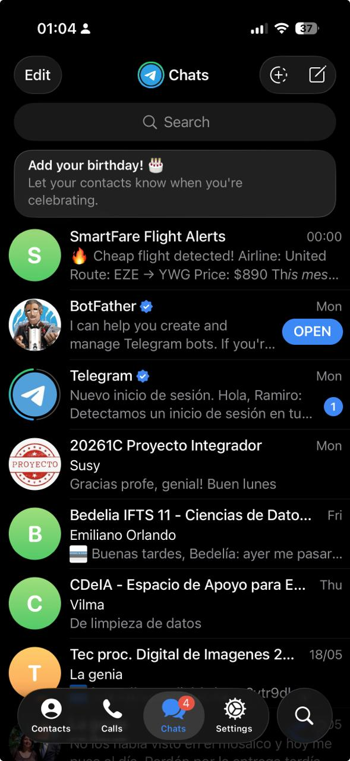
SOLUCIÓN
Automatización 24/7 con N8N para monitorear y alertar sobre precios de vuelos en tiempo real.
Herramientas integradas:
→ Docker — contenedor local
→ N8n — orquestación del workflow
→ Serpapi — extracción de precios
→ Google sheets — historial y registro
→ Ollama (qwen 2.5 7b) — ia local
→ Telegram — alertas instantáneas
El sistema opera de forma continua, aplica reglas de negocio inteligentes y genera explicaciones automáticas con ia local, sin costos por token ni dependencia de servicios externos.
Plus: generado en local mediante docker, obteniendo una herramienta gratuita y escalable

Slide 4







ARQUITECTURA
CAPA 01
CAPA 02
CAPA 03
CAPA 04
Scraping con SerpAPI. Extracción automática de precios de vuelos en tiempo real desde múltiples fuentes. Consultas programadas cada 30 minutos.
Orquestación N8N. Workflow automatizado que coordina todos los componentes del sistema. Lógica de negocio, triggers y enrutamiento de datos.
Google Sheets como base de datos. Registro histórico de precios, configuración de rutas y umbrales. Acceso remoto vía Google Forms.
Motor de decisión + ia (Ollama) + alertas Telegram. Scoring automático, explicaciones con Qwen 2.5 7b local y notificaciones en tiempo real.

Slide 5
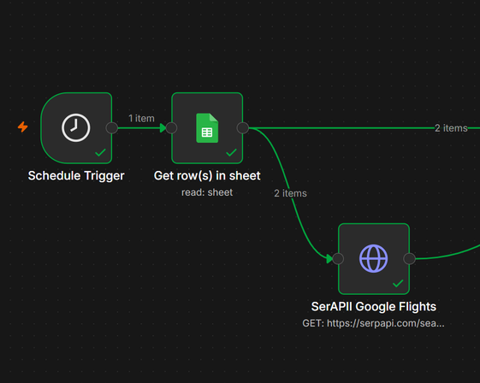
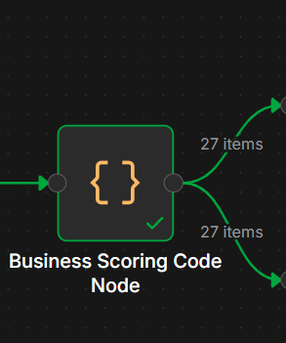




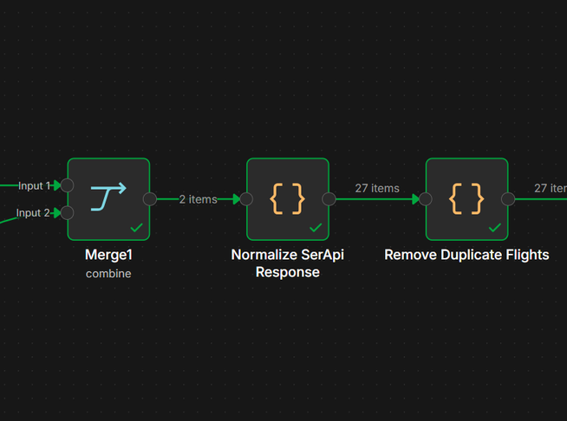
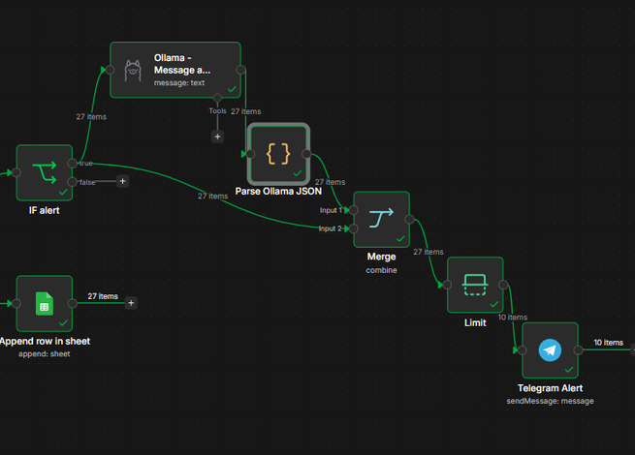
FLUJO DE
DATOS
02 / PROCESAMIENTO
04 / ALERTA + IA
N8n filtra, normaliza y estructura los datos. Se comparan con umbrales configurados en Google Sheets: presupuesto, escalas y duración máxima.
Telegram recibe la alerta con datos del vuelo. Ollama (Qwen 2.5 7b) genera una explicación en lenguaje natural. Todo queda registrado en Google Sheets.
01 / EXTRACCIÓN
03 / PUNTAJE
SerpAPI consulta precios de vuelos en tiempo real. El Workflow N8N se activa cada hora y obtiene tarifas actualizadas para las rutas configuradas.
El motor de decisión calcula un score (base 100). Penaliza precio, escalas y duración. Score ≥ 75 activa alerta. Score < 75 solo registra en historial.

Slide 6
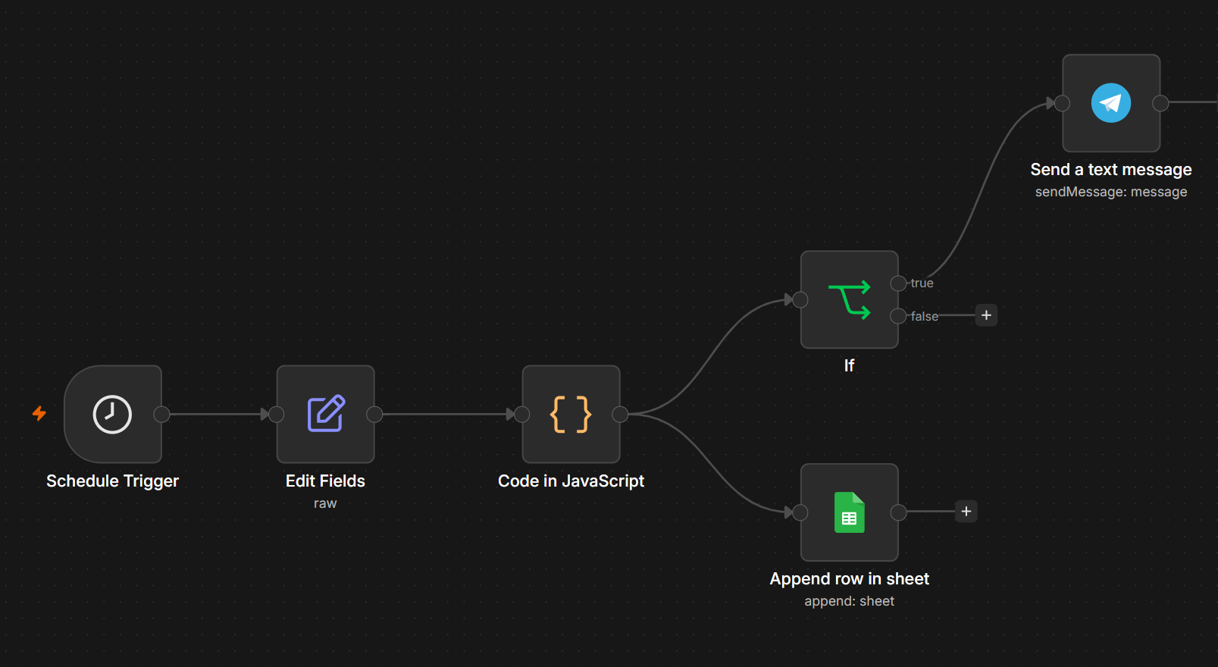
EVOLUCIÓN
V1 — MONITOREO
Monitoreo fijo de ruta EZE-YWG. Extracción periódica de precios vía SerpAPI. Registro automático en Google Sheets. Base del sistema de alertas.

Slide 7
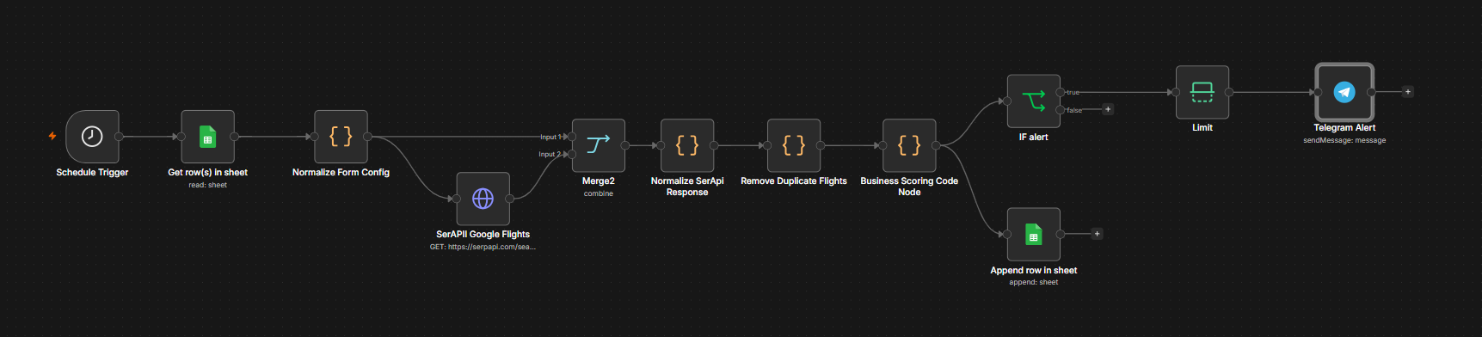
V2 — SCORING
Incorporación del motor de decisión con Business Scoring. Penalizaciones por precio, escalas y duración. Score ≥ 75 activa alerta en Telegram.

Slide 8
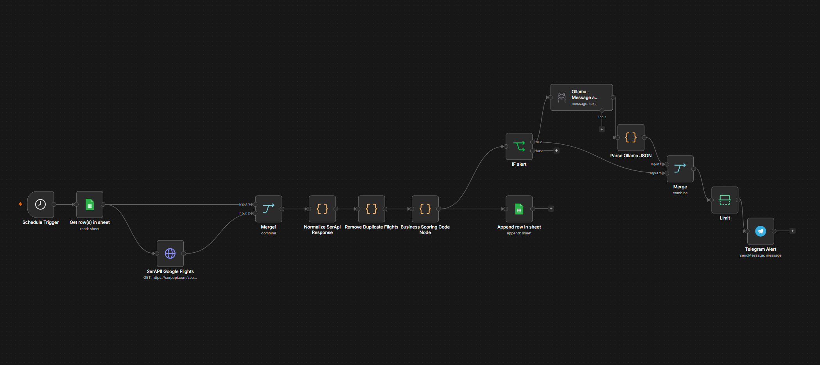
V3 — IA LOCAL
Integración de Ollama con modelo Qwen 2.5 7b ejecutado localmente. Generación automática de explicaciones en lenguaje natural. Sin costos por token.

Slide 9
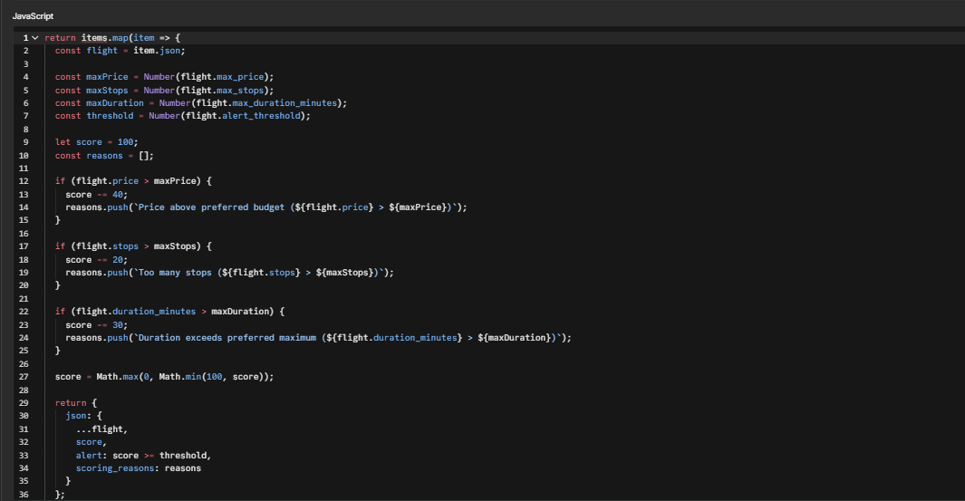
MOTOR DE DECISIÓN
Business Scoring
Sistema de Scoring
Score inicial: 100 puntos
— Precio fuera de presupuesto: −40
— Escalas excedidas: −20
— Duración excesiva: −30
Score ≥ 75 → alerta vía Telegram
Score < 75 → solo registro histórico

Slide 10


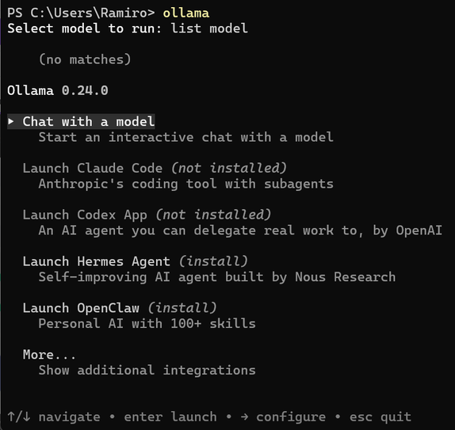
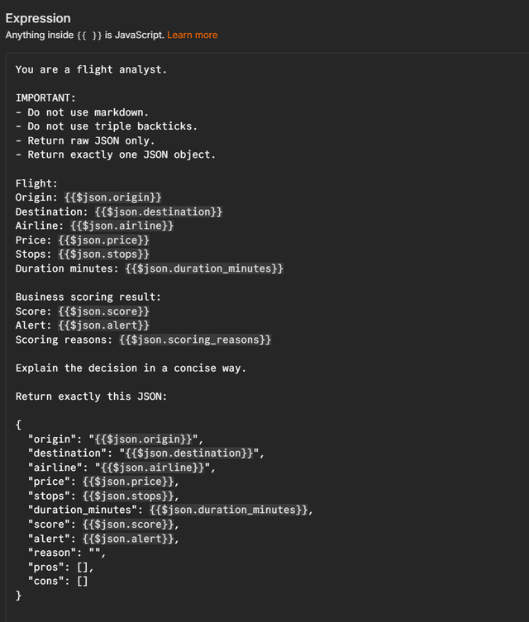
IA
LOCAL
QWEN
2.5 7B
✦ Modelo de lenguaje ejecutado 100% de forma local mediante Ollama.
✦ Sin dependencia de Apis externas. Sin costos por token. Sin límites de uso.
✦ Genera explicaciones automáticas en lenguaje natural para cada alerta de vuelo enviada por Telegram.
✦ Privacidad total: los datos no salen del servidor local.
✦ Costo cero por inferencia.
✦ Integración nativa con n8n vía http.
✦ Explicaciones contextuales y personalizadas por vuelo.
Notes:
ICONO OLLAMA

Slide 11
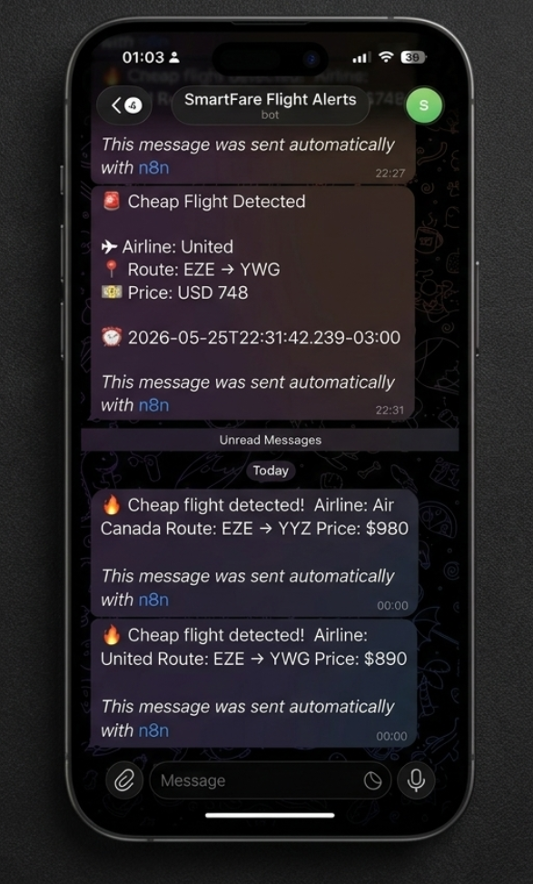

SMARTFARE TRACKER N8N
TECNICATURA SUPERIOR EN CIENCIA DE DATOS E IA SEMINARIO DE ACTUALIZACIÓN
https://github.com/rAmIro-89/smartfare-tracker-n8n.git
GRACIAS
Notes:
QR GITHUB
FOTO PERSONAL
FOTO CELU

